Slide 1
Kmetijstvo
izdelala:
mentor:

Slide 2
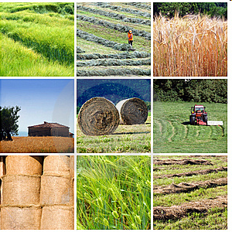
Osnovno
kmetijstvo je pridelovanje hrane, krme in drugih pridelkov z gojenjem
imenujemo tudi agrikultura
ena osnovnih in najstarejših dejavnosti
delimo na več panog:
živinoreja, poljedelstvo, vinogradništvo, sadjarstvo, vrtnarstvo
kmetijska zemljišča:
obdelovalne površine (njive in vrtovi), travniki, sadovnjaki, vinogradi, pašniki

Slide 3
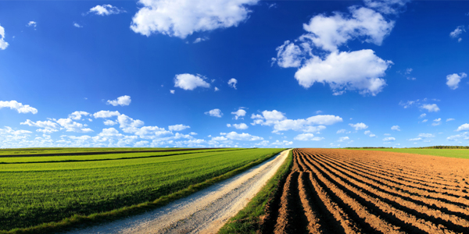
Osnovno
kmetijstvo je zelo pomembno za državo – zagotavlja vir hrane in surovin za prebivalstvo ter izvoz
najbolj pomembni produkti kmetijstva (od najpomembnejšega do manj pomembnega): žita, zelenjava, rastline s koreni in gomolji, mleko, sadje, meso, ribe, jajca
bolj razširjeno na manj razvitih območjih sveta (Afrika, nekateri deli Azije)
deagrarizacija: zmanjšanje števila kmečkega prebivalstva, kmetijskih površin in pridelkov (najbolj je prizadela razvite države, hribovita območja, obrobna območja držav, Latinsko Ameriko, Afriko in J Azijo)

Slide 4
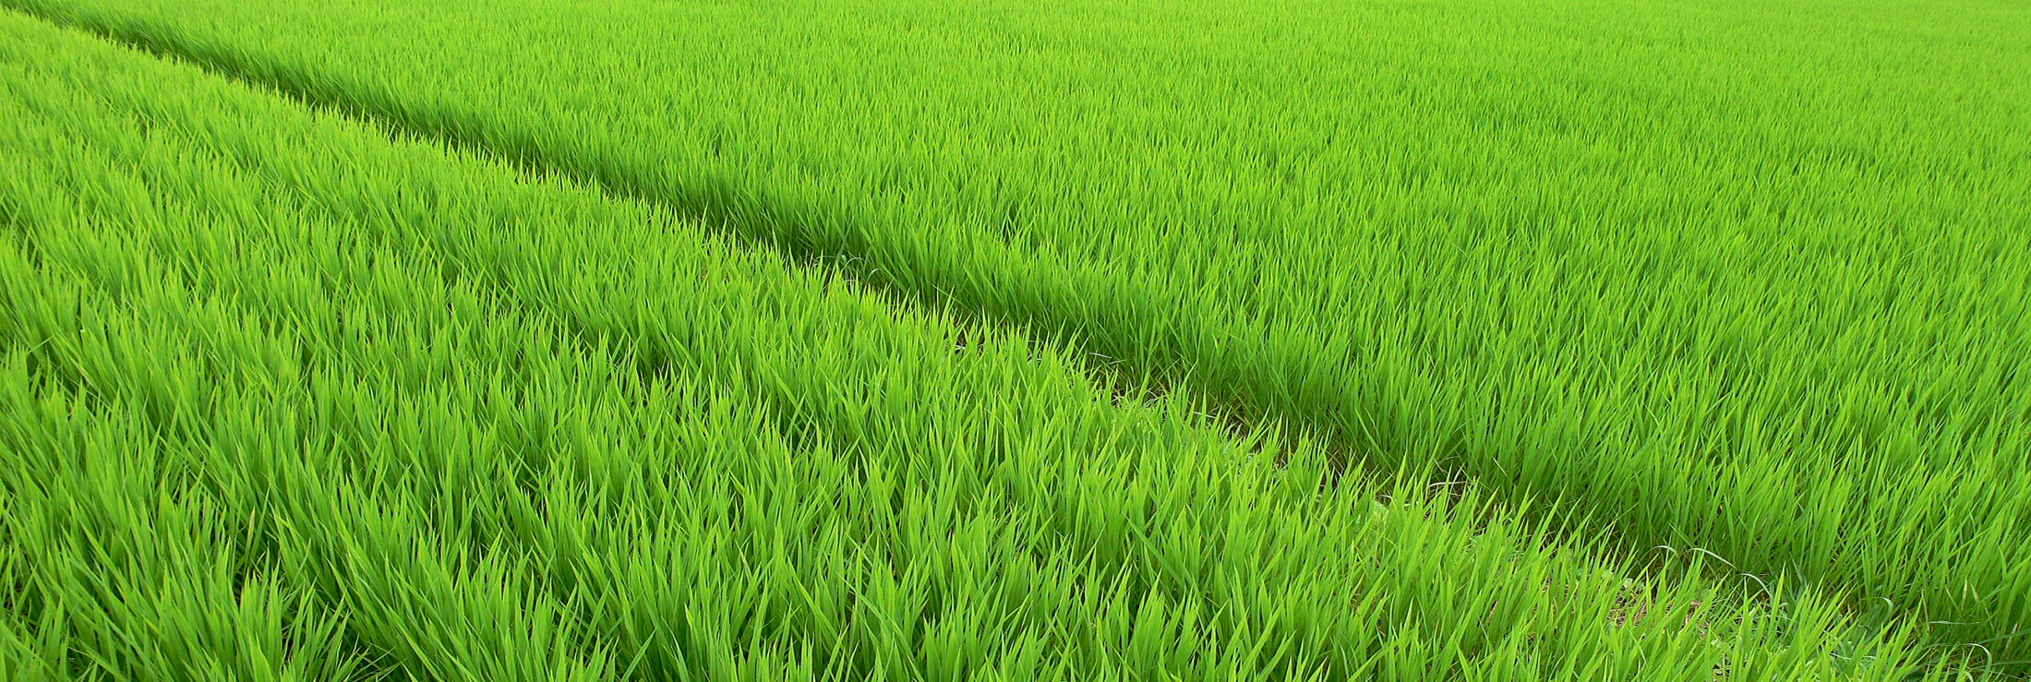
Oblike kmetijstva
ekstenzivno / intenzivno
samooskrbno / tržno
monokulturno / polikulturno

Slide 5
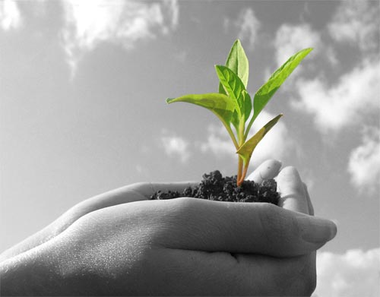
Ekološko kmetijstvo
okolju bolj prijazna oblika kmetijstva
cilji: varna in zdrava hrana, varstvo okolja, skrb za živali
živilo se ocenjuje glede na okus, prehransko in ekološko vrednost
rodovitnost se ohranja z organskimi gnojili
število živali ne sme presegati zmogljivosti kmetije
živine se ne sme hraniti z izdelki živalskega izvora
prepovedana je uporaba GSO

Slide 6
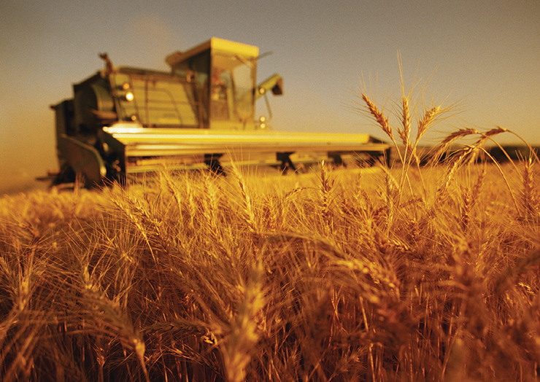
Pogoji za kmetijstvo
• naravni pogoji - padavine in voda, količina svetlobe, temperatura tal in zraka, rodovitnost prsti, količina svetlobe
• družbeni pogoji - gospodarska razvitost, gospodarska politika, pomanjkanje hrane, razmere na svetovnem trgu
kmetijstvo omejujejo tri meje: polarna, sušna in višinska meja

Slide 7
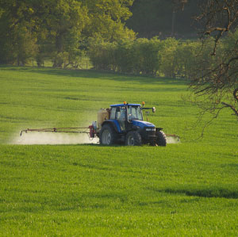
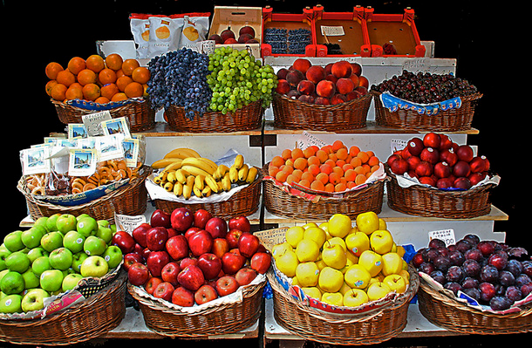
Problemi kmetijstva
poraba in pridelava nista enakomerno razporejeni
velik onesnaževalec okolja
velika odvisnost od tržnih razmer
ni potrebe po delovni sili – vedno manj ljudi se ukvarja s kmetijstvom

Slide 8
hvala za pozornost !

Slide 9
Viri in literatura
Internet:
wikipedia (http://en.wikipedia.org/wiki/Main_Page)
photobucket (http://photobucket.com/)
Literatura:
Kunaver Jurij, Geografija za srednje šole, DZS 1997, strani 189-193

